Slide 1
Kick off del proyecto
Logo de la Organización
Registrar nombre del proyecto
Fecha de inicio del proyecto <dd/mm/aaaa>
Nota: Utilizar colores de la organización.
Nota: Los datos son solo ejemplos utilizados para facilitar la comprensión de la herramienta.

Slide 2
Alcance del proyecto
Determinación clara, sencilla y concreta de los objetivos a alcanzar, a lo largo del proyecto, define el trabajo a realizar y lo que está excluido.
Ejemplo→
a) Transmisión de datos de la operación de los pozos desde hacía el sistema Web central para los taladros ubicados en Barranca de Upia (Meta), Villa nueva (Casanare) y Tame (Arauca).
b) Visualización de 36 variables numéricas en la aplicación Web Central.
c) Reportes Gráficos de operación de los pozos respecto al tiempo y respecto a la profundidad (vertical).
d) Visualización de las variables de control del proceso de excavación de diferentes pozos para diversos taladros por medio de dispositivos móviles en Android y iOS.
e) Aplicación web central basada en la nube para el acceso de los clientes de Sorte en disponibilidad 24x7.

Slide 3
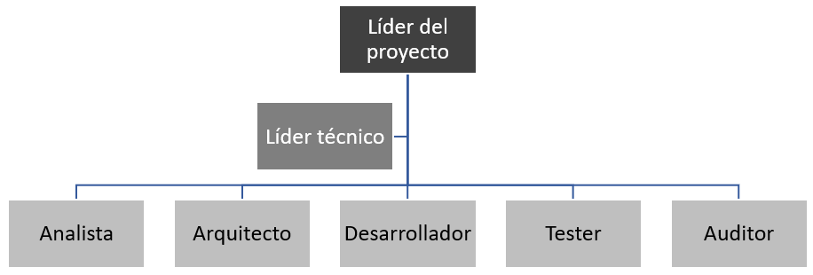
Estructura del equipo de trabajo
Ejemplo, ajustar a la estructura real →

Slide 4
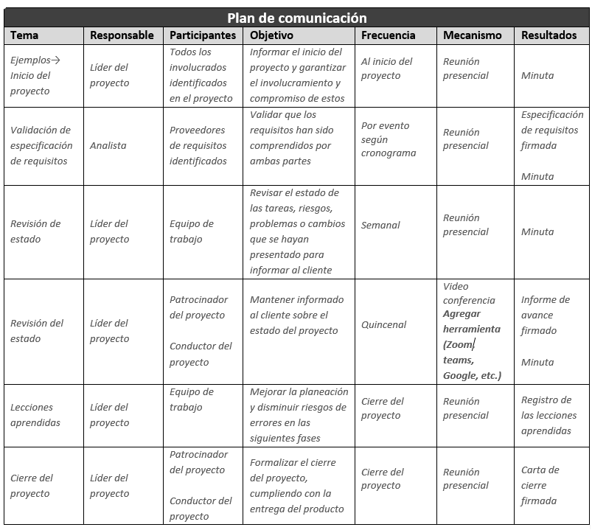
Plan de comunicación

Slide 5
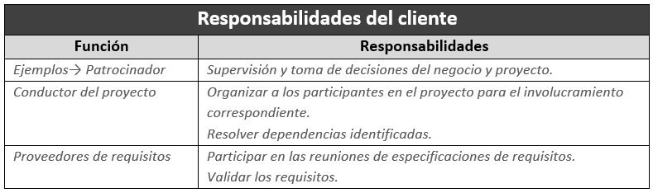
Funciones y responsabilidades del cliente

Slide 6
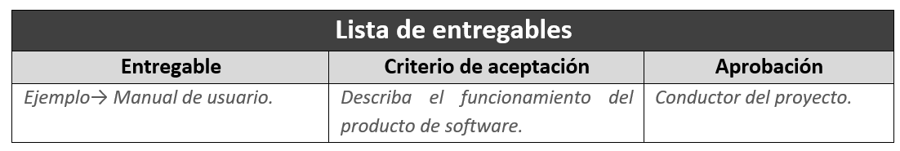
Entregables
Describir los criterios de aceptación por cada entregable para aprobación por parte del cliente.

Slide 7
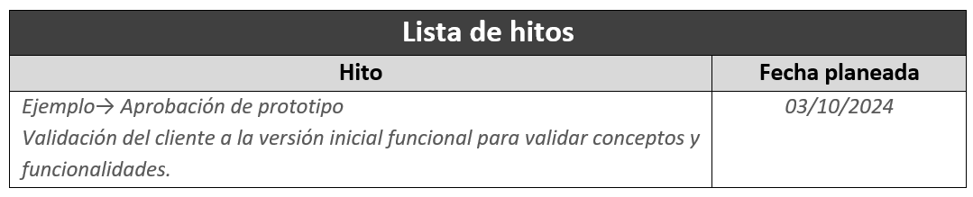
Hitos

Slide 8
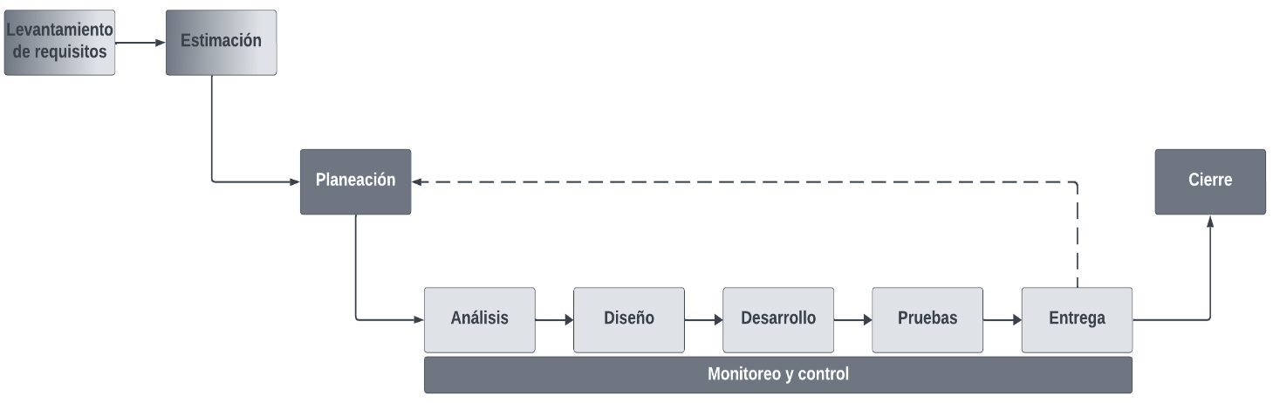
Ciclo de vida

Slide 9
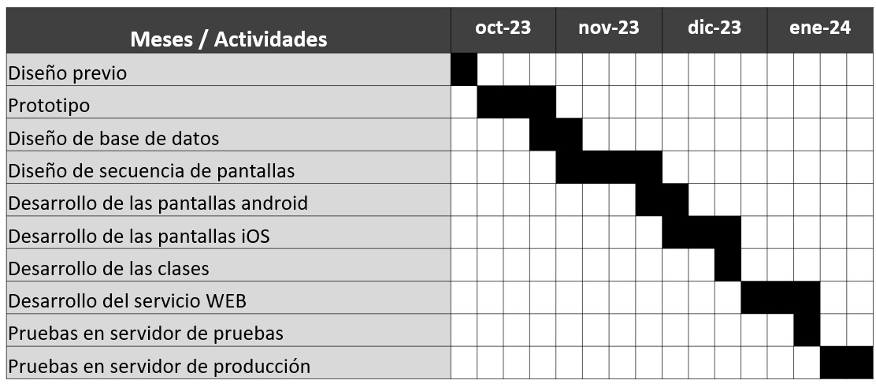
Cronograma

Slide 10
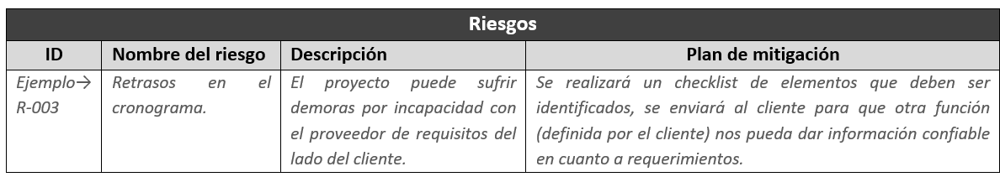
Riesgos
Nota: la identificación y seguimiento se gestionarán en la matriz de riesgos y oportunidades del proyecto.

